Slide 1
第四章 随机变量的数字特征

Slide 2
随机变量某一方面的概率特性
都可用数字来描写
r.v.的平均取值 —— 数学期望
r.v.取值平均偏离均值的情况— 方差
描述两 r.v.间的某种关系的数
—— 协方差与相关系数
本
章
内
容

Slide 3
分布函数能完整地描述r.v.的统计特性, 但实际应用中并不都需要知道分布函数,而只需知道r.v.的某些特征.
如: 判断棉花质量时, 既看纤维的平均长度,又要看纤维长度与平均长度的偏离程度。平均长度越长,偏离程度越小, 质量就越好;
考察一射手的水平, 既要看平均环数是否高, 还要看他弹着点的范围是否小, 即数据的波动是否小.
可见,与r.v.有关的某些数值,虽不能完整地描述 r.v., 但能清晰地描述r.v.在某些方面的重要特征,这些数字特征在理论和实践上都具有重要意义.

Slide 4



4.1 随机变量的数学期望
一、数学期望的定义
1.离散型r.v.数学期望的定义
例1 某一班级有N个学生, 进行数学期终考试, 成绩统计如下:
学生成绩X |  |  | …
得X分的人数 | N1 | N2 | … | Nk
P | N₁/N | N₂/N | … | N_{k}/N
求全班数学的平均成绩.(其中N₁+ N₂+…+ N_{k} =N)

Slide 5
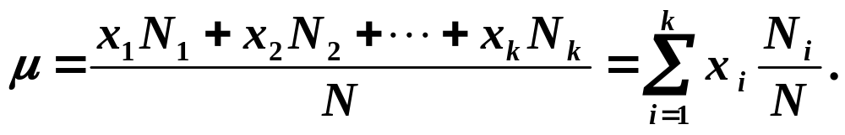
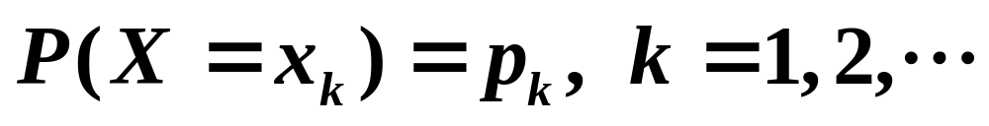
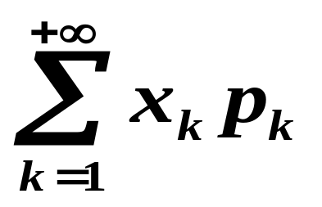
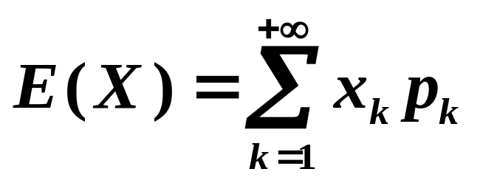
由此可以看出, 随机变量的均值是这个随机变量取得一切可能数值与相应概率乘积的总和, 也是以相应的概率为权重的加权平均.
定义1. 设 X 为离散 r.v. 其分布为
若无穷级数 绝对收敛,则称其和为 X
的数学期望，记作 E( X ), 即

Slide 6
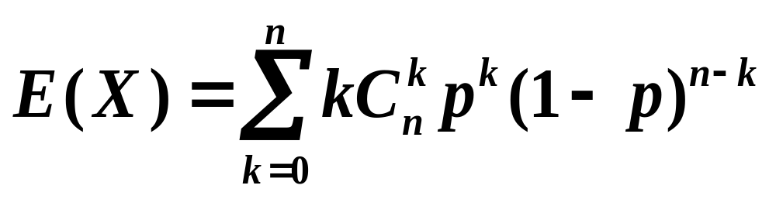
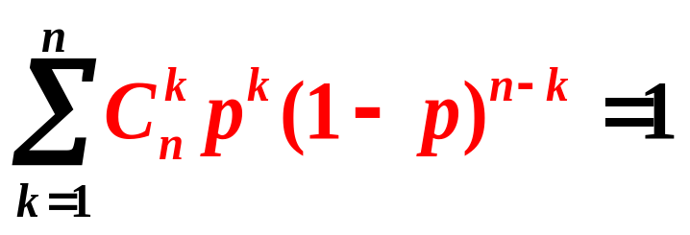
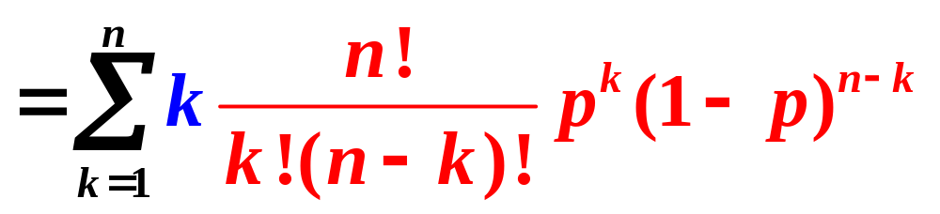
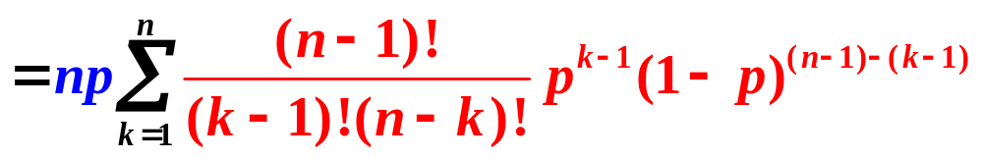
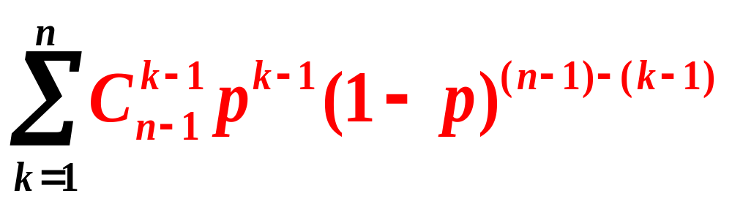
例2 X ~ B ( n , p ), 求 E( X ) .
解
=np
=np
特例 若Y ~ B (1, p)(两点分布), 则 E(Y)= p

Slide 7
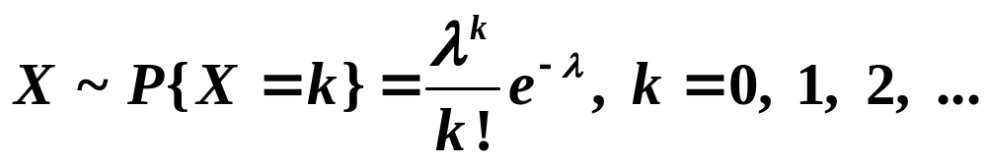
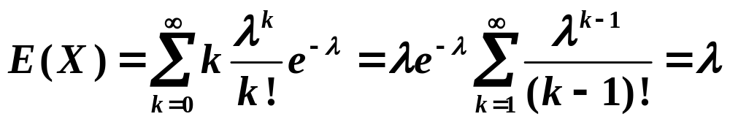
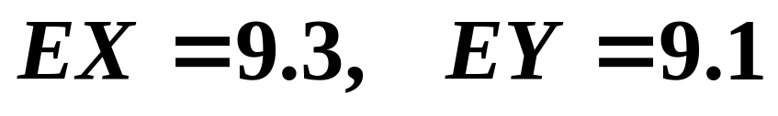
例3 X ~ P ( λ ), 求 E( X ) .
例4 甲乙两个射手的技术统计如下：
甲X
8 9 10
乙Y
8 9 10
P
0.3 0.1 0.6
P
0.2 0.5 0.3
甲、乙两个射手谁的水平高？

Slide 8
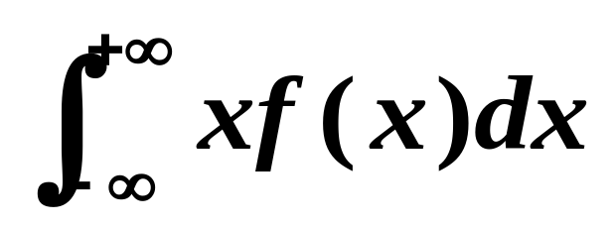
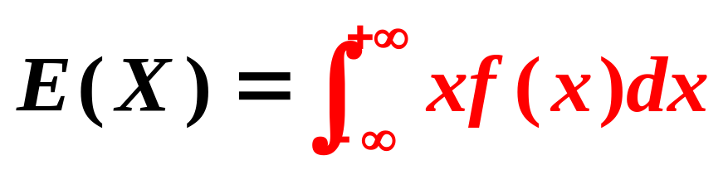
2、连续型r.v. 数学期望
定义
设连续 r.v. X 的 d.f. 为f(x)
若广义积分
绝对收敛, 则称此积分为 X 的数学期望,
记作 E( X ), 即
数学期望的本质——加权平均,它是一个数,不是r.v.

Slide 9
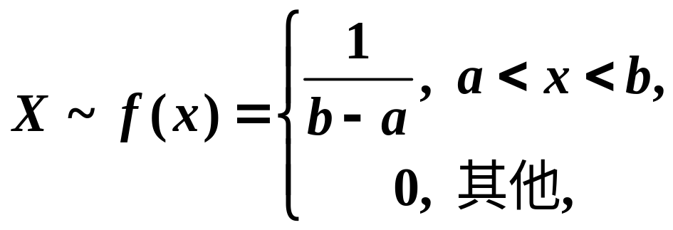
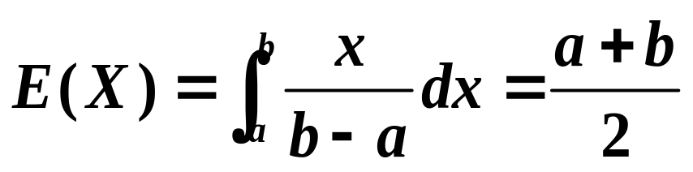
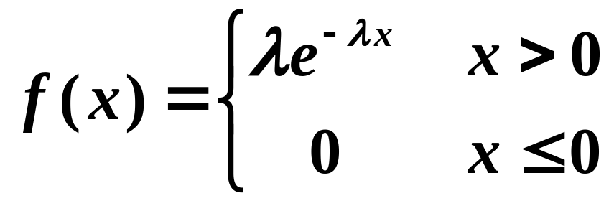
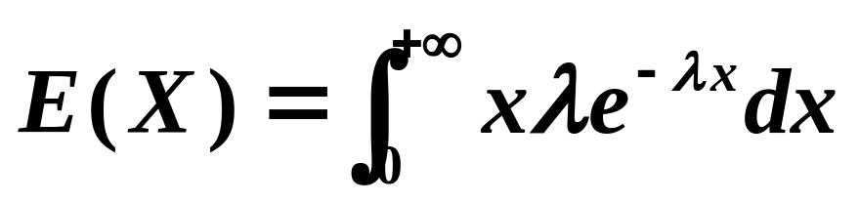
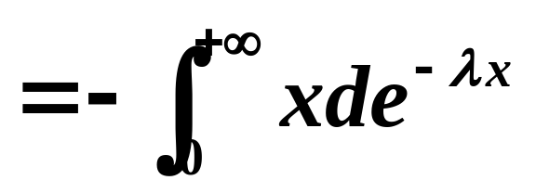
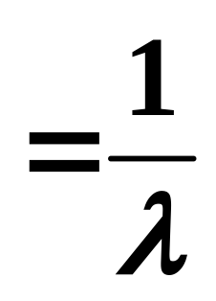
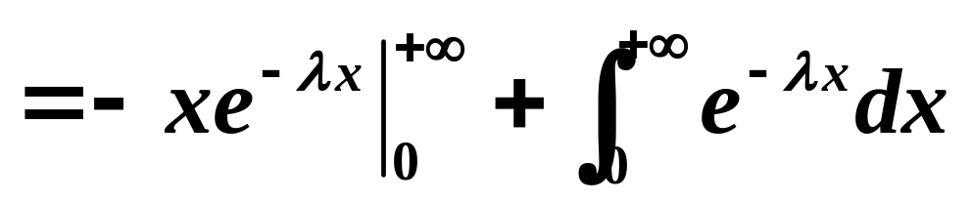
例5 X~U(a, b), 求E(X).
例6 X服从指数分布,求E(X).

Slide 10
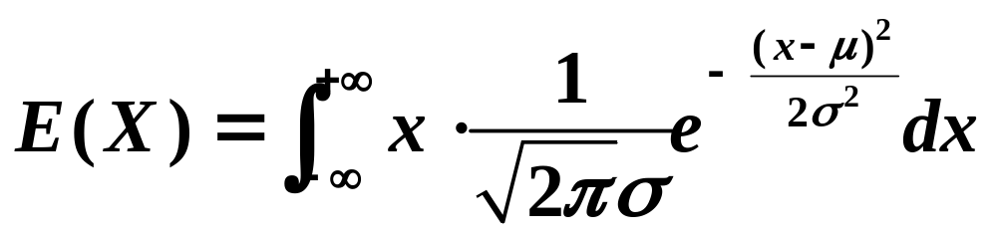
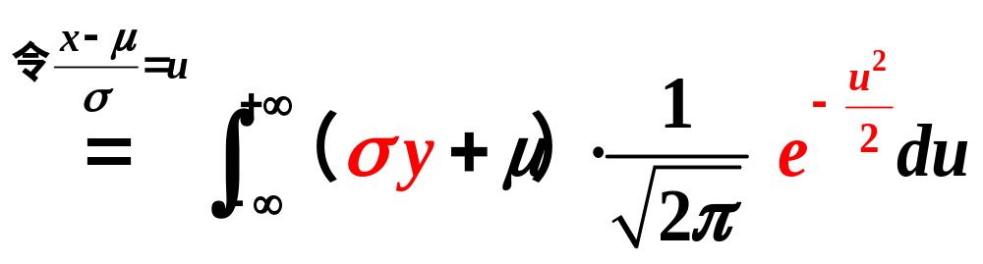
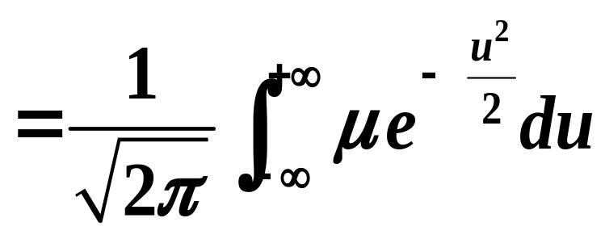

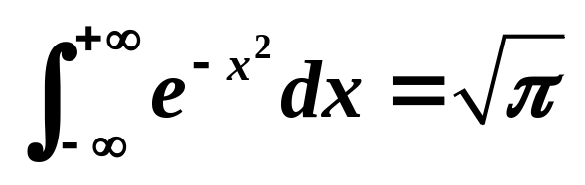
例7 X ~ N ( μ , σ ² ), 求 E ( X ) .
解
——概率积分
[注]

Slide 11
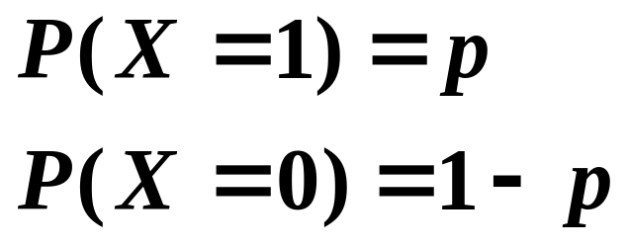
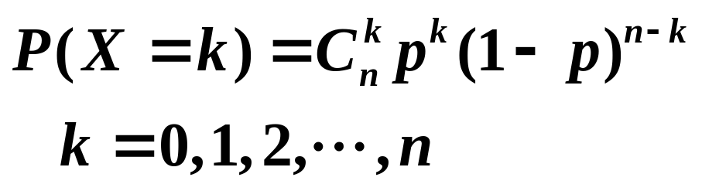
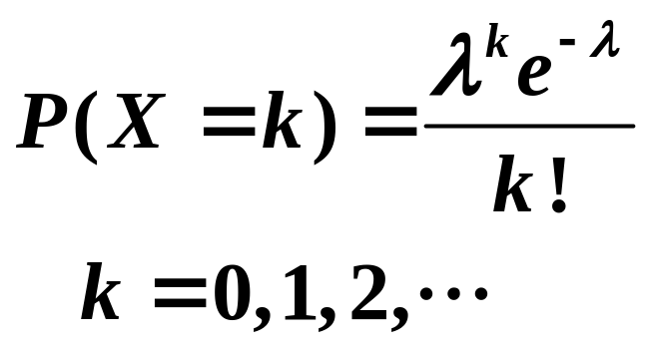
常见 r.v. 的数学期望
分布
概率分布
期望
参数为p 的
0-1分布
p
B(n,p)
np
P(λ)
λ

Slide 12
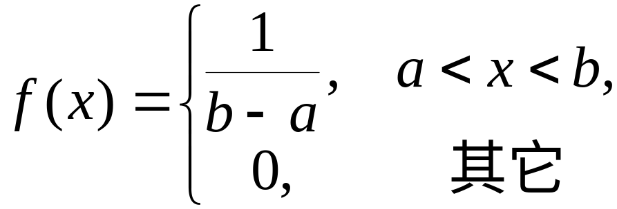
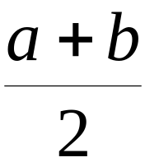
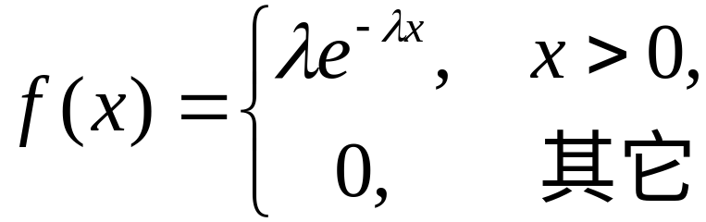
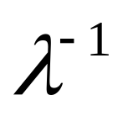
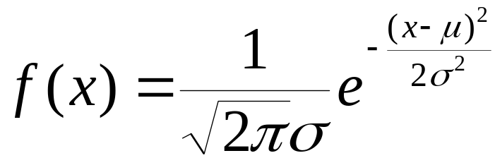

分布
概率密度
期望
区间(a,b)上的
均匀分布
Exp(λ)
N(μ,σ ²)

Slide 13
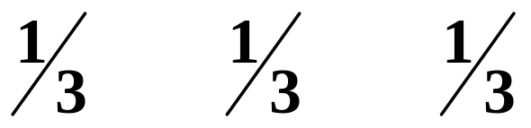
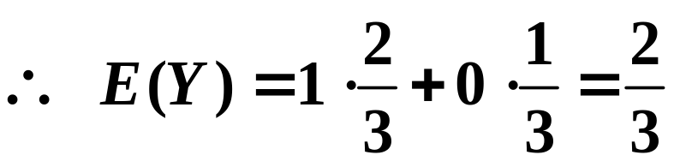
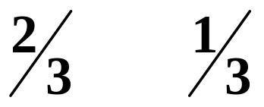
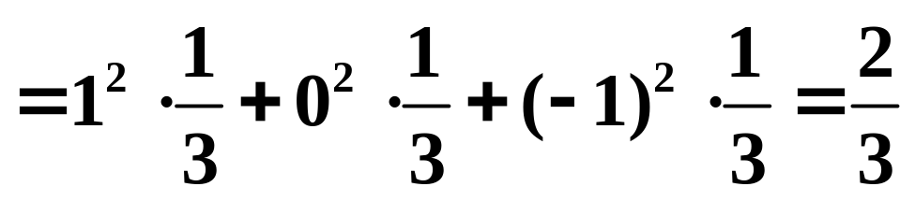
二、随机变量函数Y=g(X)的数学期望
例8：设随机变量X的分布律为
X
-1 0 1
P_{k}
求随机变量Y=X²的数学期望
解:
Y
1 0
P_{k}

Slide 14
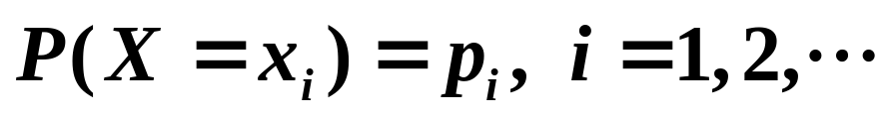
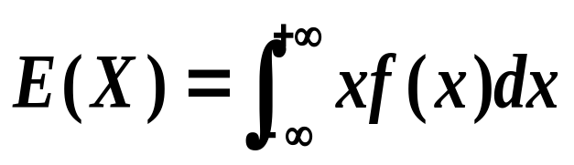
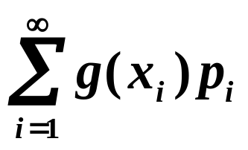
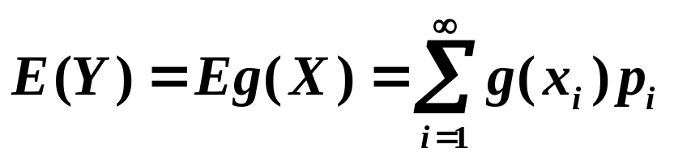
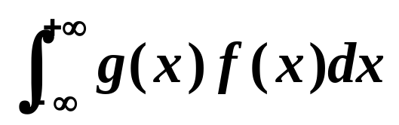
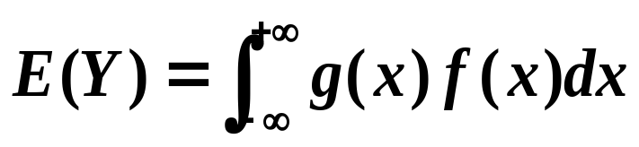
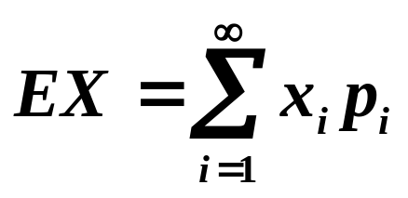
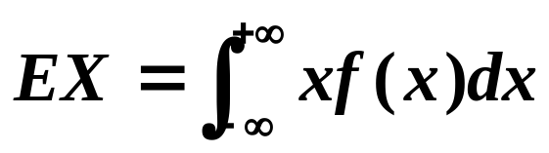
定理1.
设离散 r.v. X 的概率分布为
若无穷级数
绝对收敛，则
设连续 r.v. 的 p.d.f. 为f(x),
若广义积分
绝对收敛, 则
注：若g(x)= x,则根据定理1，有
这与定义是一致的。

Slide 15
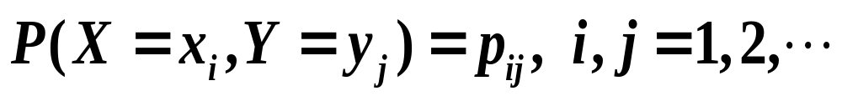
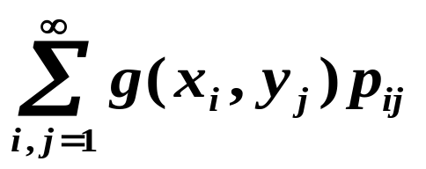
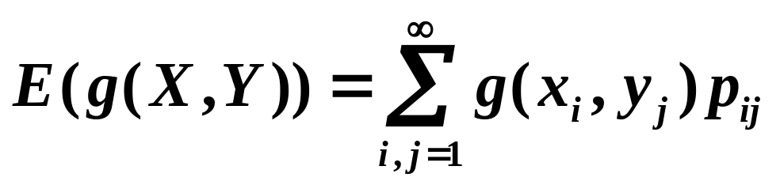
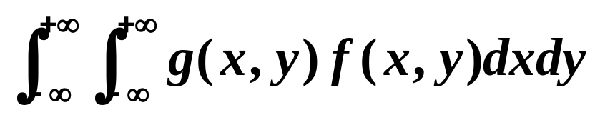
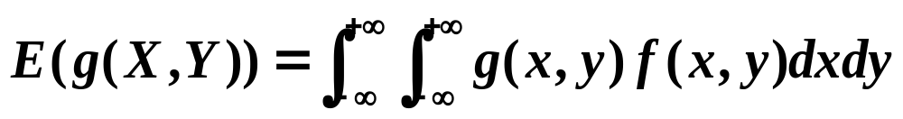
  定理2.
设离散 r.v. (X ,Y ) 的概率分布为
若级数
绝对收敛 , 则
设连续 r.v. (X ,Y )的联合 p.d.f. 为
f(x ,y),
若广义积分
绝对收敛, 则

Slide 16





例9 设 (X ,Y ) ~ N (0,1;0,1;0), 求
的数学期望.
解

Slide 17

三、数学期望的性质
1. E (C ) = C
常数
2. E (aX ) = a E (X )
3. E (X + Y ) = E (X ) + E (Y )
线性性质
4. 当X ,Y 独立时，E (X Y ) = E (X )E (Y ) .
逆命题不成立，即
若E (X Y ) = E (X )E (Y )，X ,Y 不一定独立

Slide 18










证2 :设X~f(x),则
证3 :设(X,Y)~f(x,y)

Slide 19




证4: 设(X,Y)~f(x,y)， X ,Y 独立

Slide 20







例10 设二维 r.v. (X ,Y ) 的 p.d.f. 为
求E(X), E(Y), E( X + Y ), E(X Y)
解

Slide 21





由数学期望性质
X ,Y 独立

